Slide 1
Contratos
Modelagem Funcional

Slide 2
Modelagem Funcional
Especificação das funções externas do sistema
  Operações de Sistema - inputs
  Consultas de Sistema - outputs

Slide 3
Artefatos necessários
Modelo conceitual
Diagramas de seqüência ou casos de uso expandidos

Slide 4
Contrato de Operação de Sistema
Pré-condições
Pós-condições
Exceções

Slide 5
Contrato de Consulta de Sistema
Pré-condições
Resultados

Slide 6
OCL
Os diagramas UML podem permitir uma grande ambigüidade na interpretação dos modelos.
Um primeiro passo em direção a uma maior precisão da especificação UML foi a criação da linguagem textual OCL (Object Constraint Language)
Serão usados exemplos em OCL nessa aula.

Slide 7
Pré-condições
definem o que deve ser verdadeiro na estrutura da informação armazenada para que a operação ou consulta possa ser executada
elas não serão testadas durante a execução
algum mecanismo externo deverá garantir sua validade antes de habilitar a execução da operação ou consulta de sistema correspondente

Slide 8
Pós-condições
estabelecem o que uma operação de sistema muda na estrutura da informação armazenada

Slide 9
Resultados
Conjunto de informações retornado por uma consulta

Slide 10
Exceções
eventos que, se ocorrerem, impedem o prosseguimento correto da operação
usualmente não podem ser garantidas a priori
serão testadas durante a execução

Slide 11
Tipos de Pré-condições
Garantia de parâmetros: pré-condições que garantem que os parâmetros da operação ou consulta correspondem a elementos válidos do sistema de informação
Restrição complementar: pré-condições que garantem que a informação se encontra em uma determinada situação desejada

Slide 12

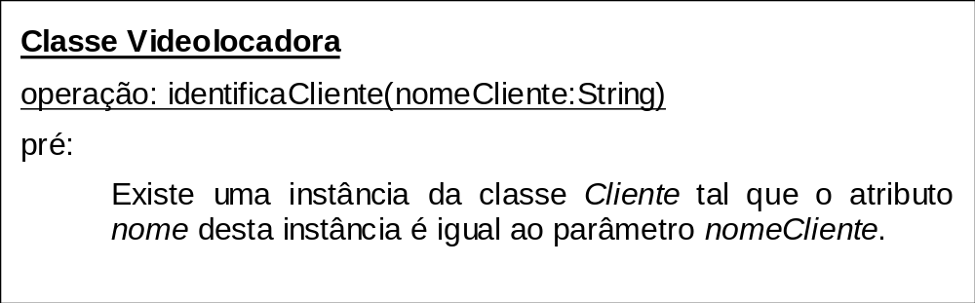
Garantia de
Parâmetros
self.cadastro→exists(cliente|cliente.nome=nomeCliente)

Slide 13
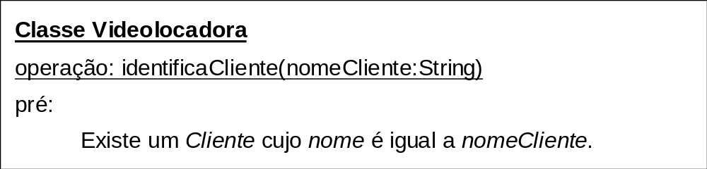
Em um contexto não ambíguo
é possível simplificar a escrita da pré-condição
self.cadastro→exists(nome=nomeCliente)

Slide 14

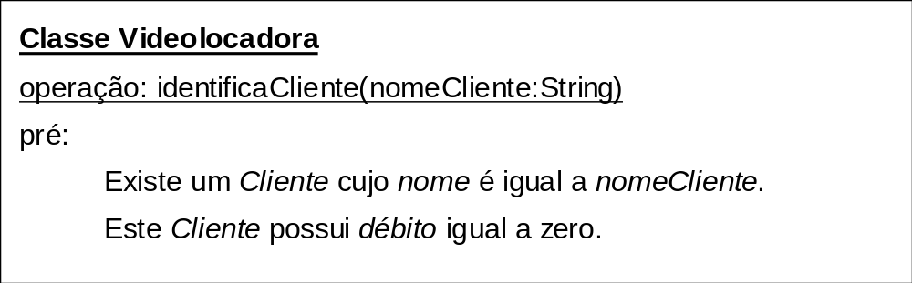
Exemplo
Alias: cliente = self.cadastro→select(nome=nomeCliente)
Pré:
cliente→size() == 1
cliente.debito == 0

Slide 15
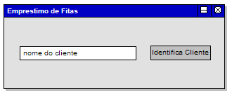
Como garantir pré-condições
Considere a seguinte interface

Slide 16
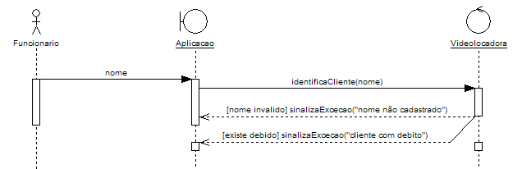
Diagrama de seqüência com exceções
Operação: identificaCliente(nome:String)
Alias: cliente = self.cadastro→select(nome=nomeCliente)
Pré: -
Exceções:
“Nome invalido” se cliente→size == 0
“Cliente com debito” se cliente.debito != 0

Slide 17
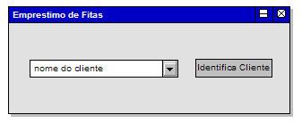
Convertendo uma possível exceção em pré-condição
Interface modificada

Slide 18
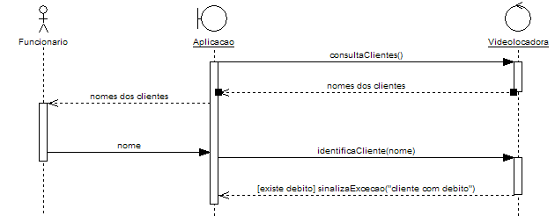
DS modificado para garantir uma pré-condição
Operação: identificaCliente(nome:String)
Alias: cliente = self.cadastro→select(nome=nomeCliente)
Pré: cliente→size() == 1
Exceções:
“Cliente com debito” se cliente.debito != 0

Slide 19
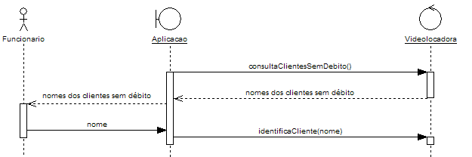
DS modificado para garantir ambas
Operação: identificaCliente(nome:String)
Alias: cliente = self.cadastro→select(nome=nomeCliente)
Pré:
cliente→size() == 1
cliente.debito == 0
Exceções: -

Slide 20
Pós-condições semânticas
Instância: criação e destruição
Associação: criação e destruição
Atributo: modificação de valor

Slide 21
Criação de uma instância e sua associação com outra instância preexistente
Pós: foi criado um Cliente e associado à Videolocadora
Pós:
cliente = Cliente.new()
self.addToCadastro(cliente).

Slide 22
Destruição de uma instância
Presume-se que quando uma instância é destruída, todas as associações ligadas a ela também o sejam.
Deve-se tomar cuidado com questões estruturais (associações obrigatórias) quando um objeto é destruído.
Pós: “foi destruído um Cliente cujo nome é igual a nomeCliente”.
Alias: cliente = self.cadastro→select(nome=nomeCliente)
Pós:
self.cadastro→remove(cliente)
cliente.destroy()

Slide 23
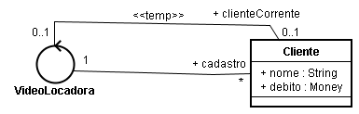
Criação de uma associação entre duas instâncias
Pós: O cliente cujo nome é nomeCliente foi associado à VideoLocadora como clienteCorrente
Alias: cliente = self.cadastro→select(nome=nomeCliente)
Pós: self.clienteCorrente = cliente

Slide 24
Destruição de uma associação
Pós: foi destruída a associação de VideoLocadora com clienteCorrente
Pós: self.setClienteCorrente(null)

Slide 25
Modificação do valor de um atributo de uma instância
Pós: O débito do cliente corrente foi alterado para R$50,00
Pós: self.clienteCorrente.debito = 50

Slide 26
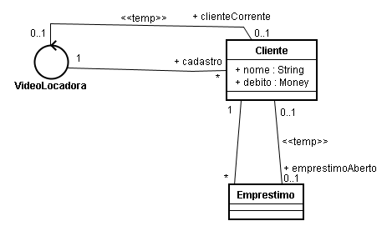
Pós-condição condicional
Pós: se não havia nenhum emprestimoAberto associado ao clienteCorrente, então um novo Emprestimo foi criado e associado ao clienteCorrente como emprestimoAberto.
Pós: self.clienteCorrente.emprestimoAberto@pre→size==0 IMPLIES self.clienteCorrente.emprestimoAberto=
Emprestimo.new()

Slide 27
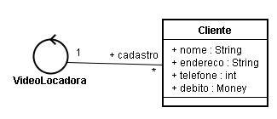
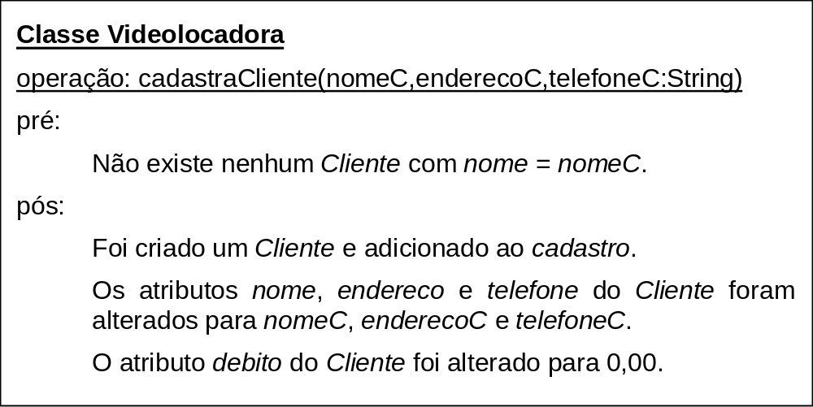
Contrato para Inserção

Slide 28
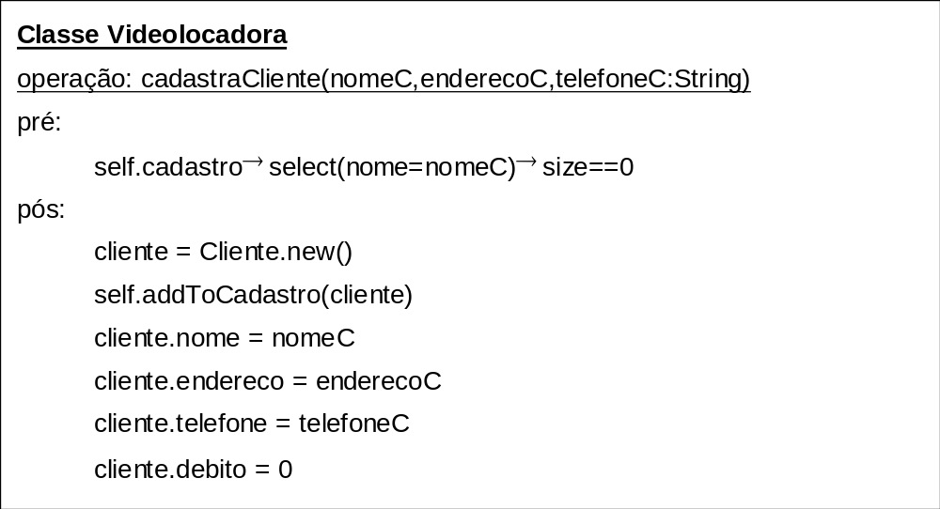
Em OCL

Slide 29
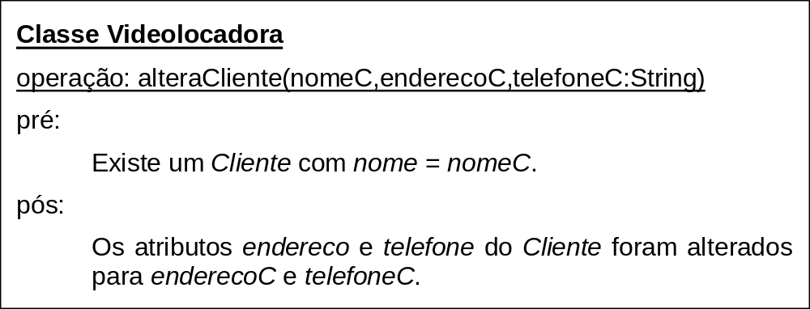
Contrato para Alteração

Slide 30
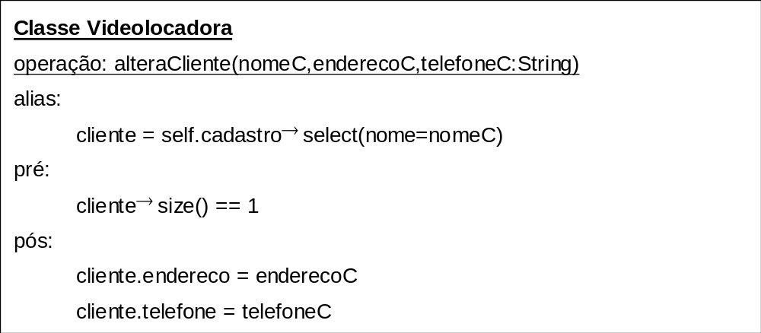
Em OCL

Slide 31
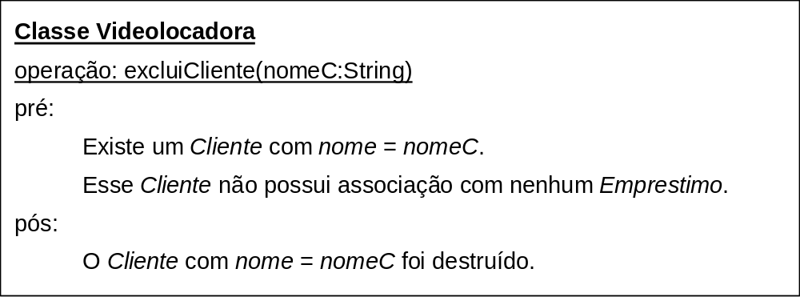
Contrato para
Exclusão

Slide 32
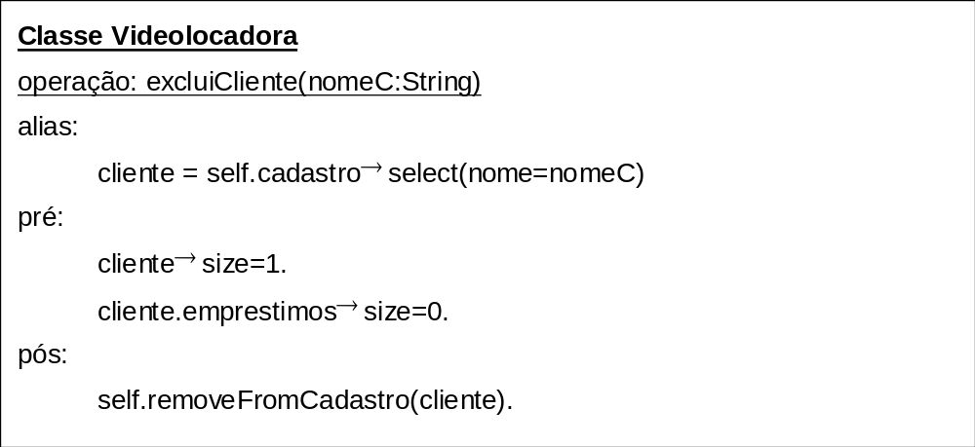
Em OCL

Slide 33
Três opções para destruir uma instância com segurança
Garantir, via pré-condição, que ela não tenha associações obrigatórias.
Propagar a exclusão através das associações obrigatórias.
Gerar uma exceção, se a operação de exclusão for tentada em uma instância com associações obrigatórias

Slide 34
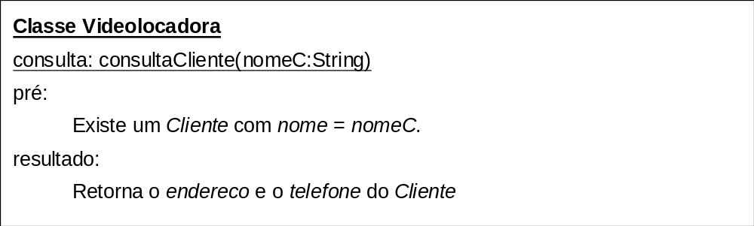
Contrato para Consulta

Slide 35
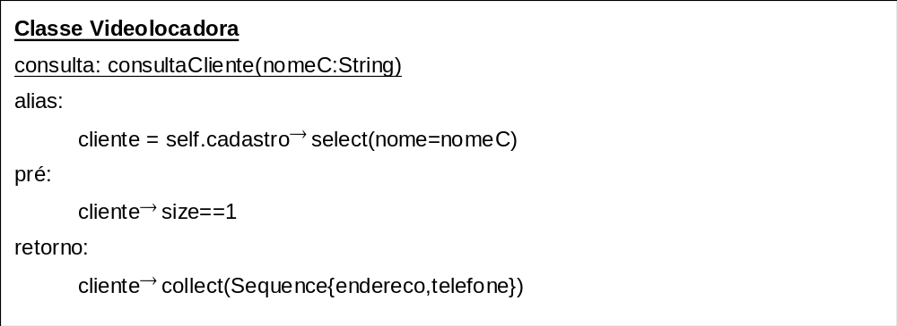
Em OCL

Slide 36
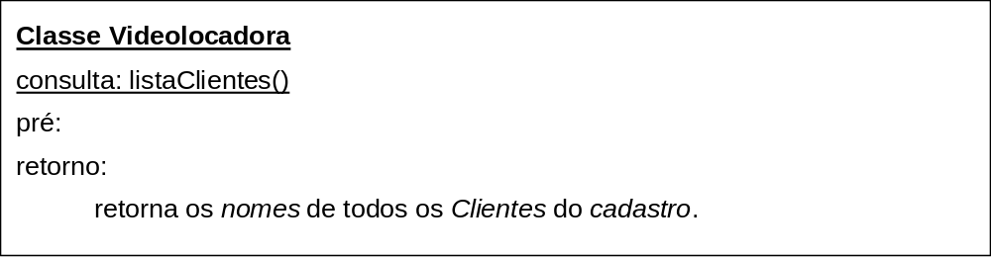
Contrato para uma Consulta de Listagem

Slide 37
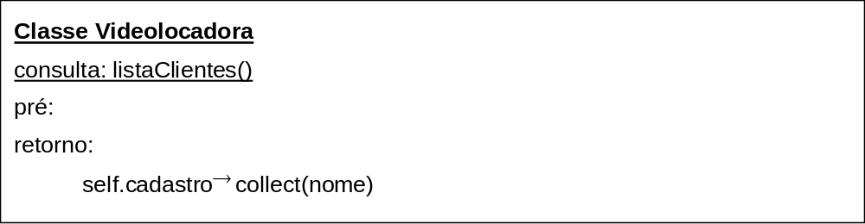
Em OCL

Slide 38
Outras Consultas e Operações (específicas dos casos de uso)
Freqüentemente haverá uma cadeia de execução ao longo de um dos fluxos, explicitada no diagrama de seqüência.
Verificar:
  Qual é o objetivo de cada operação?
  O que cada uma delas espera que tenha sido produzido pelas anteriores?
  O que cada uma delas produz?
  Que exceções poderiam ocorrer durante a execução?

Slide 39
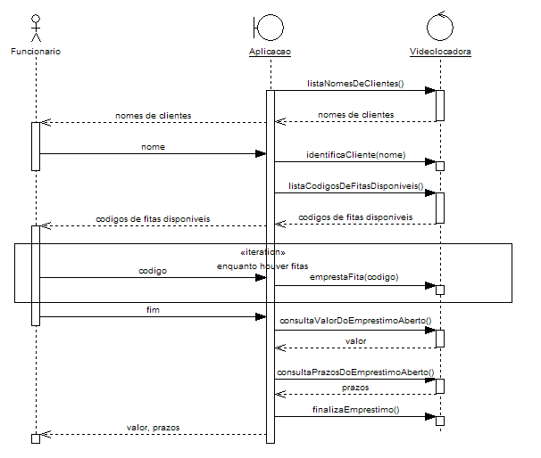
Exemplo

Slide 40
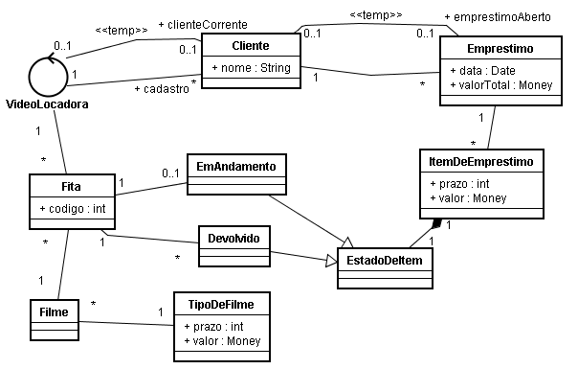
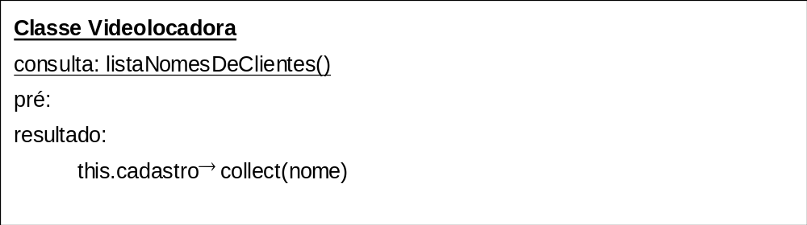

Slide 41
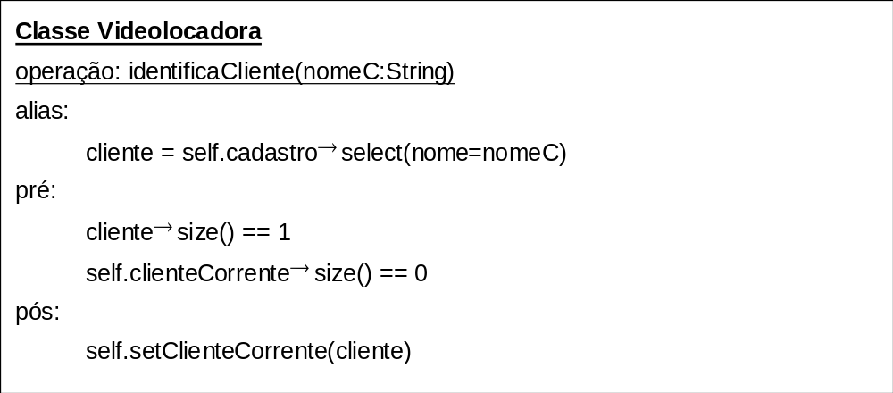

Slide 42
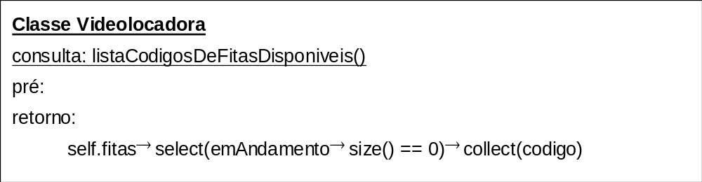

Slide 43
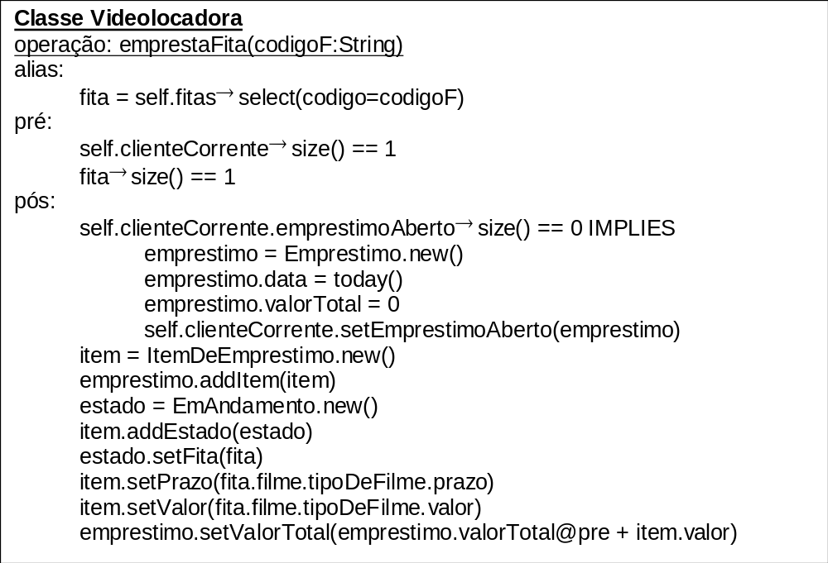

Slide 44
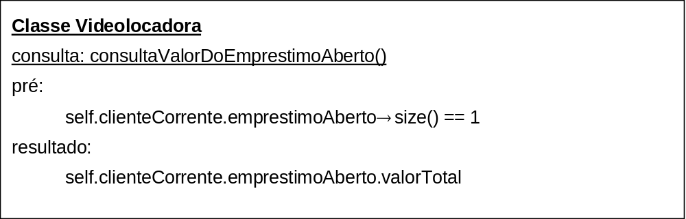

Slide 45
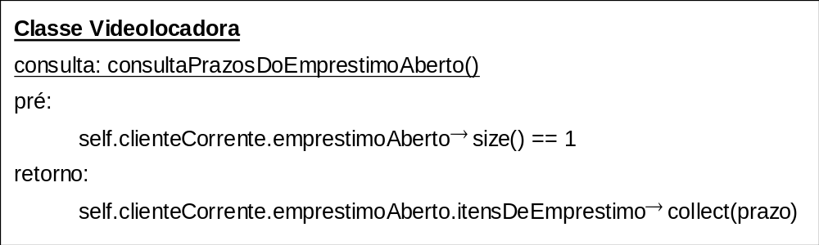

Slide 46
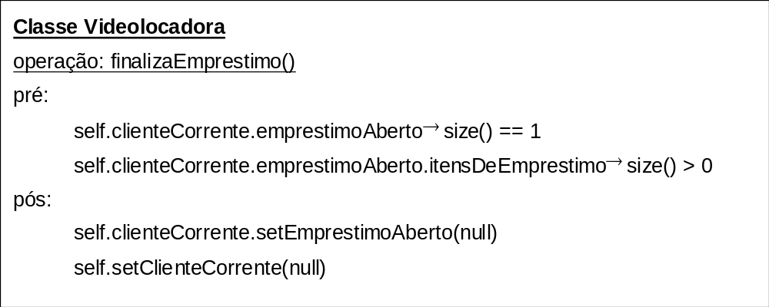

Slide 47
Projeto
Escrever os contratos das operações
e consultas dos casos de usos.

